Slide 1
Proefopstelling Zinkvoegen
Bard Louis

Slide 2
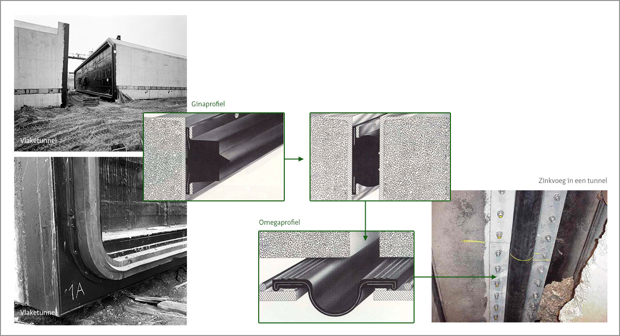
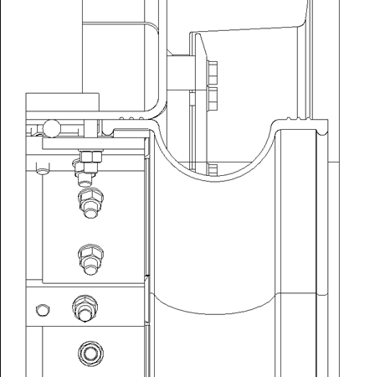
Zinkvoegen:
Gina & Omega

Slide 3
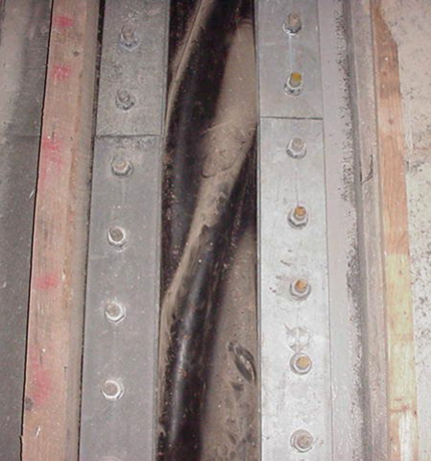
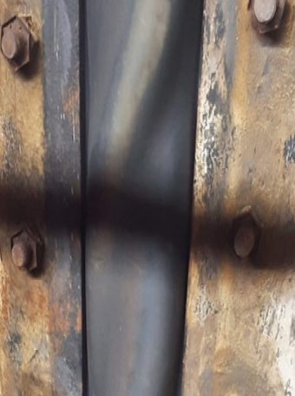
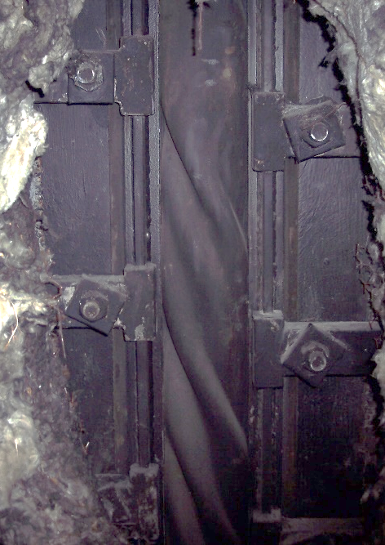
Plooivorming bij omegaprofielen
Tweede Beneluxtunnel
Heinenoordtunnel
Botlektunnel
Notes:
Renovatie vraagstuk

Slide 4




Eerder onderzoek 2023:
Effect van plooivorming bij omegaprofielen
Hoe werkt een omegaprofiel en wat zijn de mogelijke faalmechanisme?
Wat is het effect van de plooivorming op lokale spanningen?

Slide 5
Het omegaprofiel

Slide 6
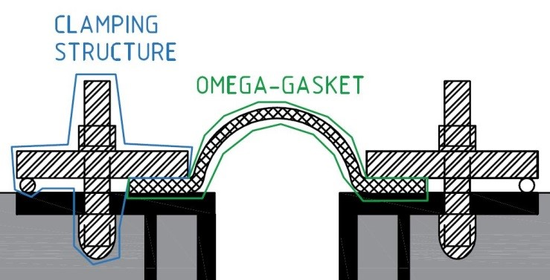
Onderdelen omegaprofiel
Klemstrip + bouten
omegaprofiel

Slide 7
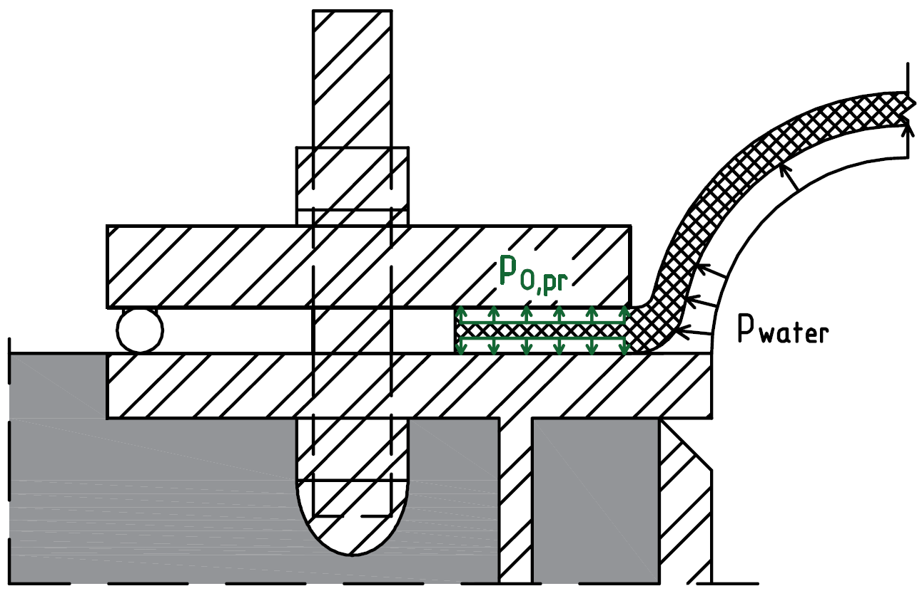
Werking en bijbehorende faalmechanisme
Klemdruk is groter dan waterdruk

Slide 8
Werking en bijbehorende faalmechanisme
Klemdruk is groter dan waterdruk
Faalt als ...
door relaxatie rubber en/of achteruitgang klemconstructie.
Er ontstaat dan een lekweg.
Notes:
Faalt als gebrek aan klemkracht (klemdruk kleiner is dan waterdruk)

Slide 9
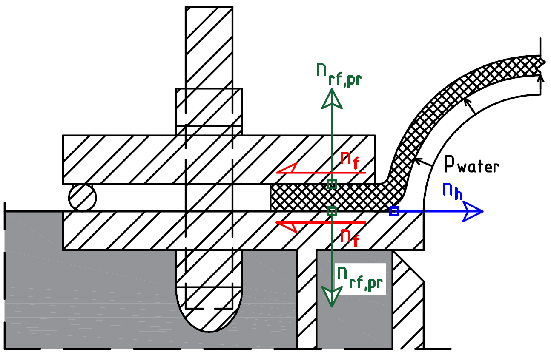
Werking en bijbehorende faalmechanisme
2. Voorkomen uittrekken flens

Slide 10
Werking en bijbehorende faalmechanisme
2. Voorkomen uittrekken flens
Faalt als …
door vergrootte trekkrachten in flens en/of achteruitgang klemconstructie.
Notes:
Faalt als flens onder constructie uitgetrokken wordt

Slide 11
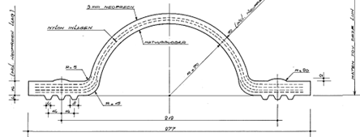
Werking en bijbehorende faalmechanisme
3. Membraanwerking omegaprofiel

Slide 12
Werking en bijbehorende faalmechanisme
3. Membraanwerking omegaprofiel
Faalt als …
de breukrekgrens van de inlay overschreden wordt.
Rubber zorgt voor waterdichtheid, niet voor sterkte.
Notes:
Faalt als omegaprofiel kapot scheurt door te grote rekken

Slide 13
Effect van plooivorming bij omegaprofielen
Wat denk je? Effect op…
Klemdruk?
Uittrekken flens?
Membraanwerking?
Notes:
Verandering in klemkracht (dus vergrootte kans op faalmechanisme 1&2)
Verandering in lokaale spanningen (dus vergrootte kans op faalmechanisme 3)

Slide 14
Effect van plooivorming bij omegaprofielen
Wat denk je? Effect op…
Klemdruk?
Uittrekken flens?
Membraamwerking?
Waarom ontstaan er plooien?

Slide 15
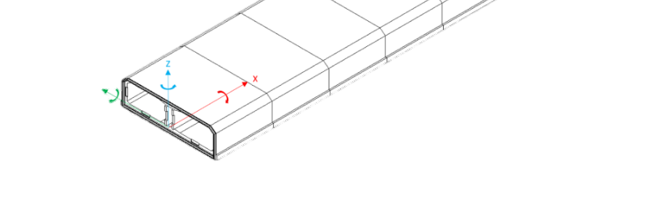

Relatieve verplaatsingen
\
\
\
\
Lengteverplaatsing
(temperatuur)
Verschilzetting
Dwarsverplaatsing

Slide 16
Relatieve verplaatsingen
\
\
\
\
Lengteverplaatsing
(temperatuur)
Verschilzetting
Plooien in de wanden
Dwarsverplaatsing
Plooien in de dak en vloer

Slide 17
Wat is het effect van plooivorming op lokale spanningen?
Geometrische benadering & FEM analyse

Slide 18
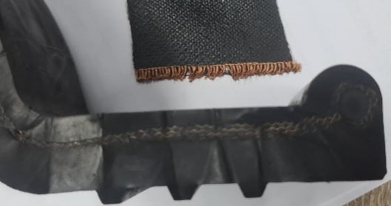
Membraanwerking omegaprofiel
Opbouw omegaprofiel: rubber + inlay
Breukrek rubber ca. 400%
Breukrek inlay ca. 40%
Twee of drie lagen inlay
(ca. 100 kN/m’/laag)
Dus trek wordt opgenomen door inlay.

Slide 19
Geometrische benadering
Theorie
Ketelformule σ = p ∙ R / t;
  σ = spanning [N/m²]
  p = druk [N/m²]
  R = straal [m]
  t = wanddikte [m]
t
p
R
σ
σ

Slide 20
Geometrische benadering
Effect relatieve verplaatsing
R
B

Slide 21
Geometrische benadering
Effect relatieve verplaatsing
R
B + δ
R’
( Δx, Δy, Δz )
B

Slide 22
Geometrische benadering
Effect relatieve verplaatsing
booglengte’
booglengte
R
B + δ
koorde’
R’
( Δx, Δy, Δz )
koorde
B

Slide 23
Geometrische benadering
δ = √((∆x+2R)² + ∆y² + ∆z²) - 2R
koorde = 2R
booglengte = πR = booglengte’
Iteratief kan R’ bepaald worden, waarvoor geldt:
2 · R’· sin(1/2·booglengte/R’) = koorde’
Effect relatieve verplaatsing
booglengte’
booglengte
R
koorde’
R’
koorde
B

Slide 24
Geometrische benadering
Conclusie
p
p
Grotere rek in profiel en additonele horizontale component in flenskracht.
Plooivorming nog niet meegenomen.

Slide 25

FEM benadering
Model
Lengte : 3 m; buitenste meter buiten beschouwing
Straal : 100 mm
Meshgrootte : 10 mm
Methode
Verplaatsing 10 - 100 mm; Δ = 10 mm
Met en zonder waterdruk
→ 10 x 2 belastinggevallen
→ vervormingen, oplegreacties, interne spanningen

Slide 26
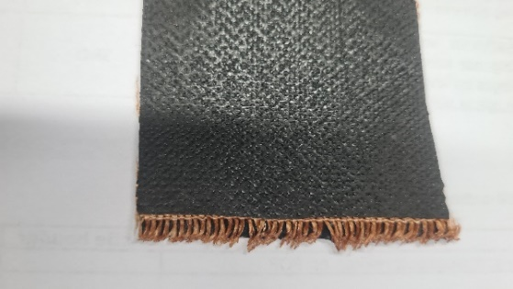
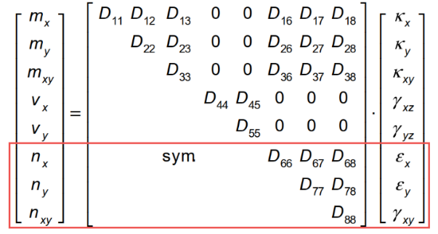
FEM benadering
Materiaaleigenschappen (lineair zonder slip in opleggingen)
Rubber | t : | 10 | mm
 | A : | 10000 | mm²/m
 | ν : | 0.5 | -, dwarscontractiefactor
 | E : | 5 | N/mm²
Inlay | EA_{I} : | 440,000 | N/m
 | EA_{C} : | 490,000 | N/m
Membraanfactor | EA_{C}/EA_{R} : | 9.80 | -, t.o.v. rubber
De gecombineerde stijfheid van rubber en inlays

Slide 27
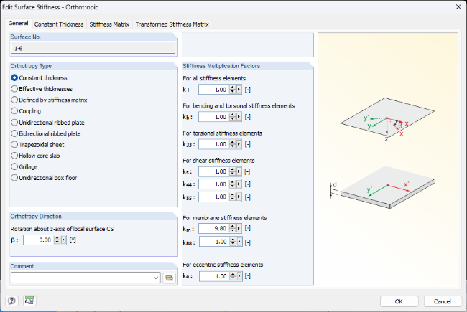
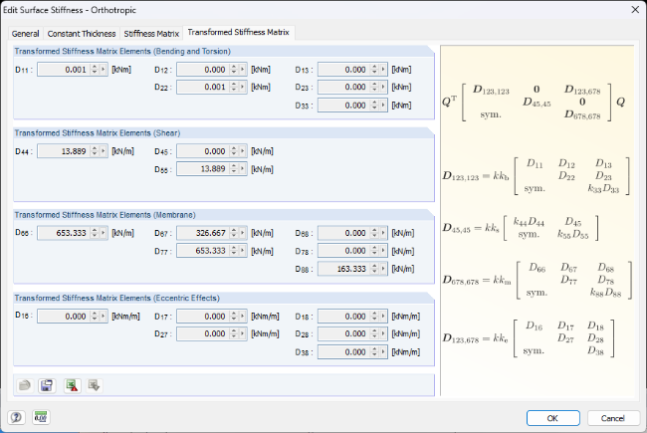
FEM benadering
Aangepaste factoren | Resulterende stijfheidsmatrix

Slide 28
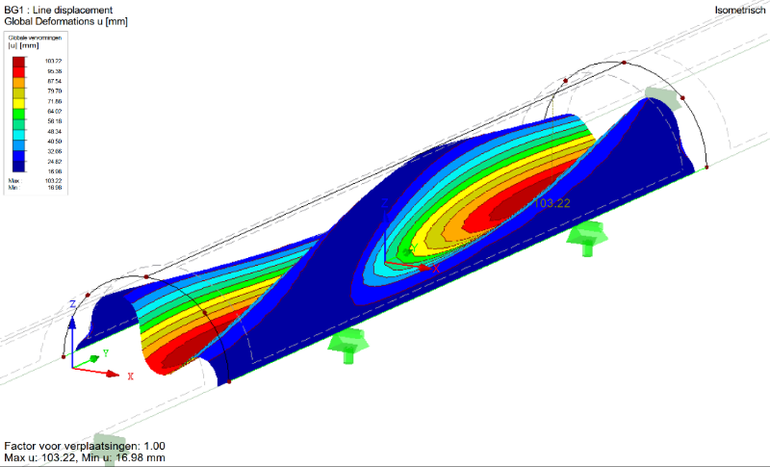
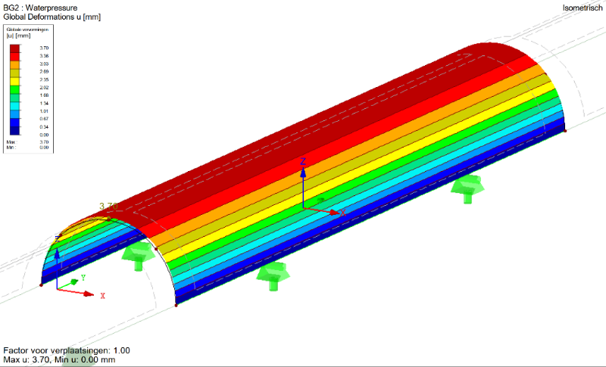
FEM benadering
Model validatie
Vervormingen t.g.v. een opgelegde verplaatsing van 50 mm | Vervorming t.g.v. waterdruk
Notes:
Links: Vervormingen komen overeen als foto, iets langgerekter (hoek met lengterichting is kleiner). Opleggingen waren niet helemaal in evenwicht
Rechts: Opleggingen zijn in evenwicht

Slide 29
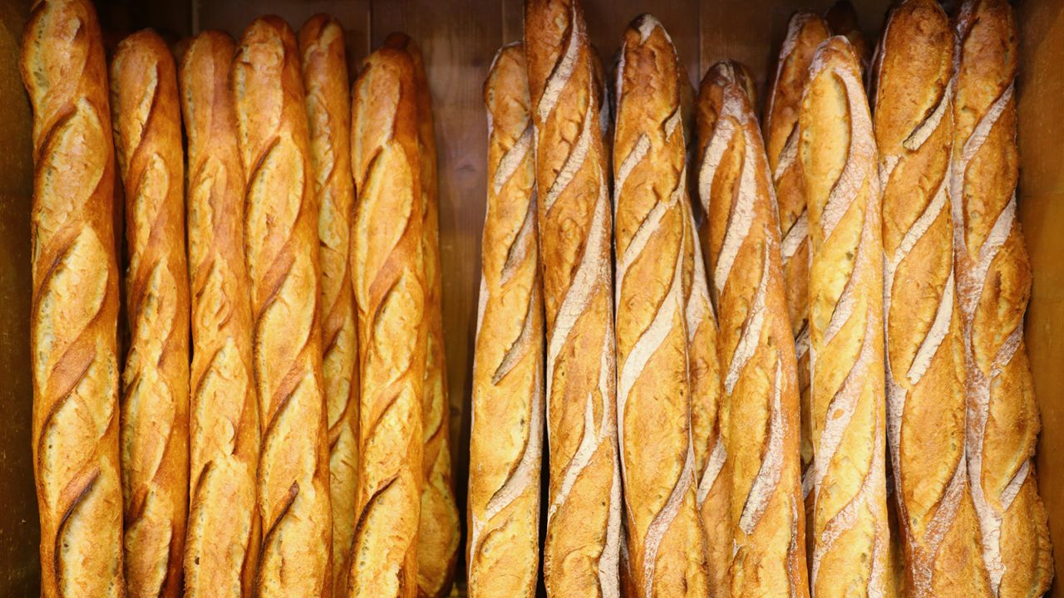
FEM benadering
Resultaten

Slide 30
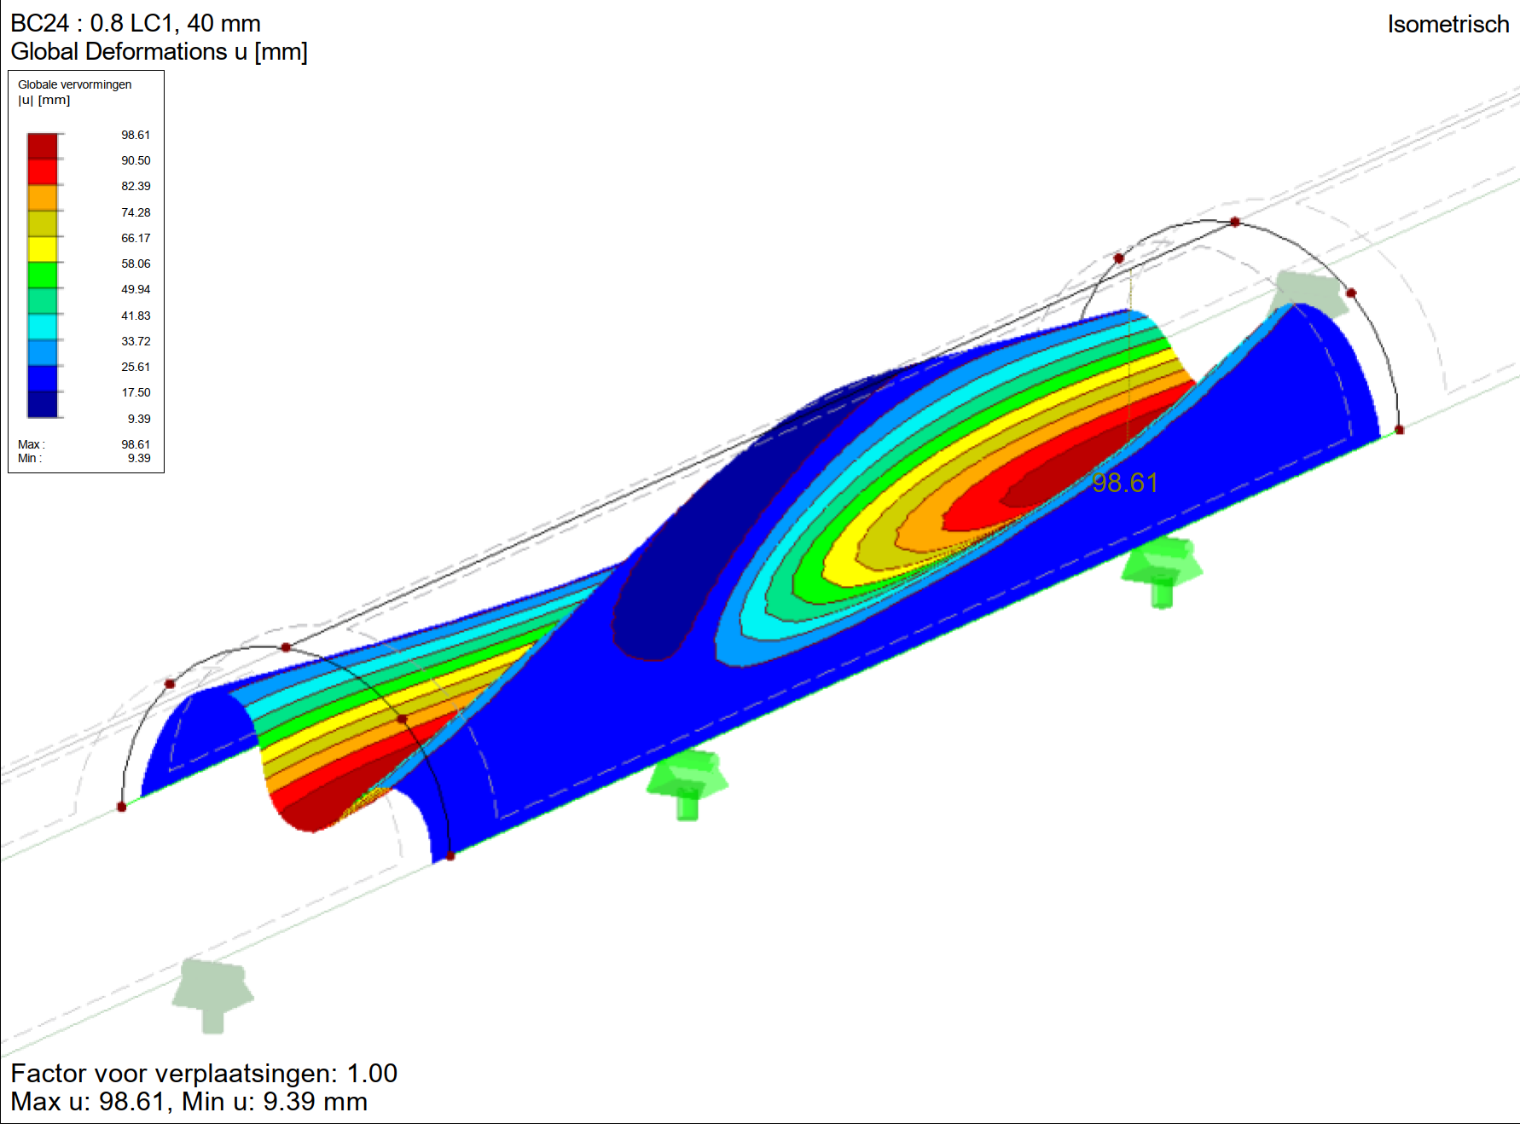
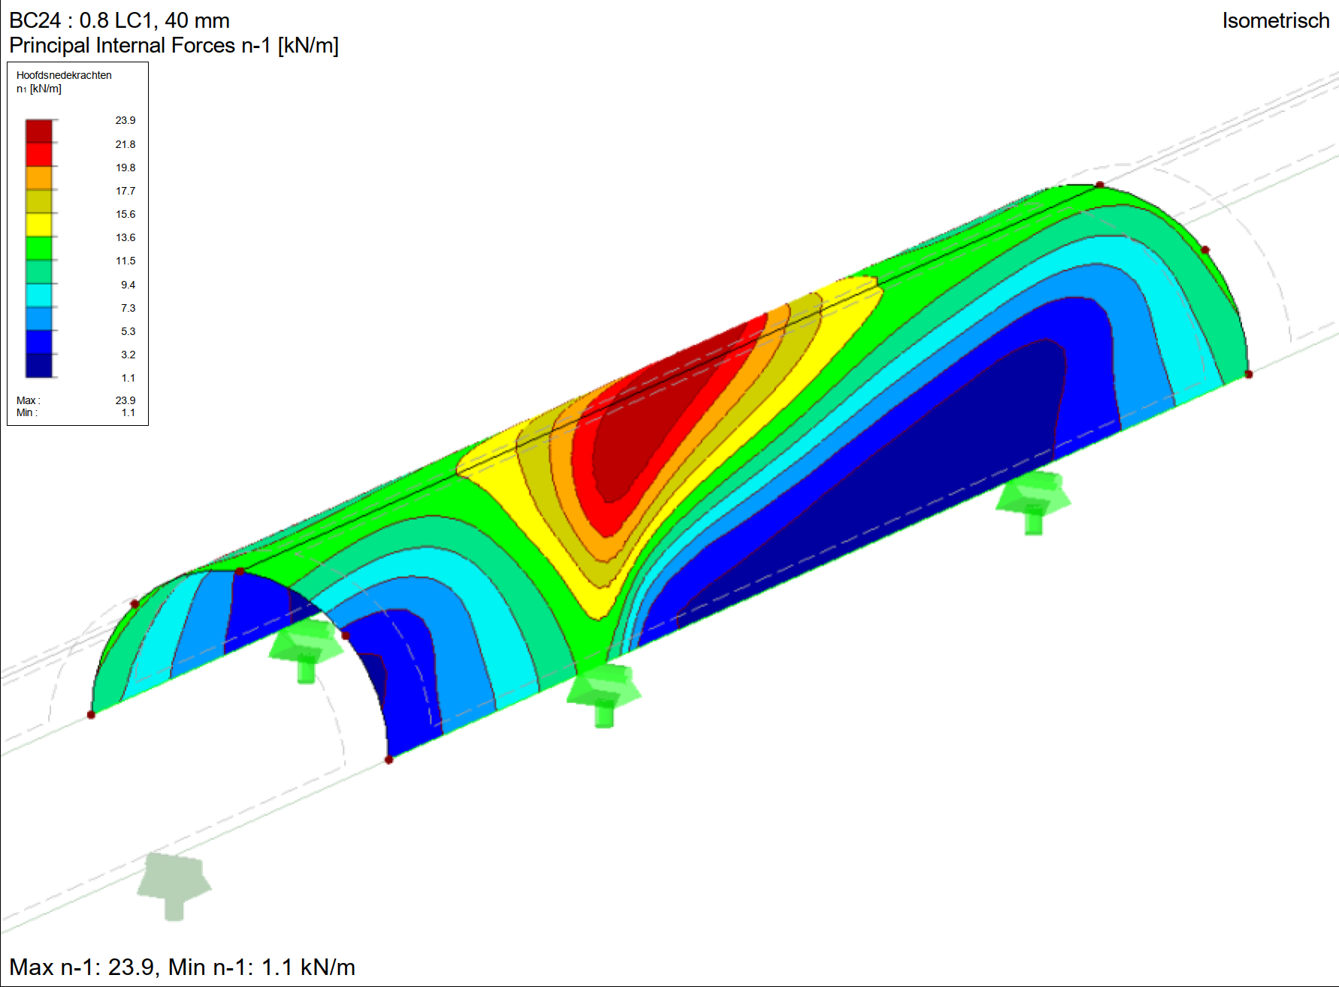
FEM benadering
Resultaten: zonder waterdruk
Vervorming bij 40 mm verplaatsing
Normaaltrekkracht bij 40 mm verplaatsing.

Slide 31
FEM benadering
Resultaten: zonder waterdruk
Vervorming bij 40 mm verplaatsing
Normaaltrekkracht bij 40 mm verplaatsing.

Slide 32
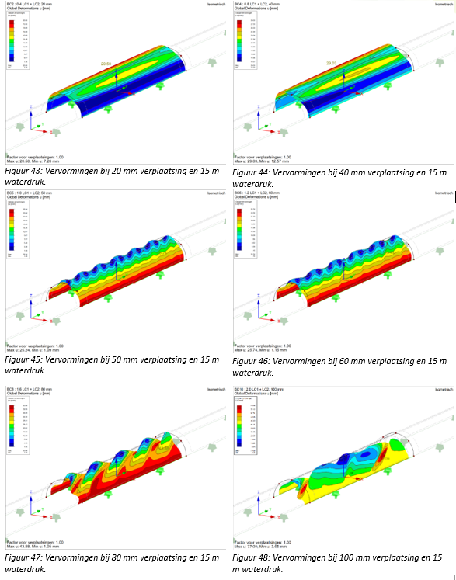
FEM benadering
Resultaten: met waterdruk
Trekkracht in het Omega-profiel als functie van de opgelegde vervorming

Slide 33
FEM benadering
Resultaten: met waterdruk

Slide 34
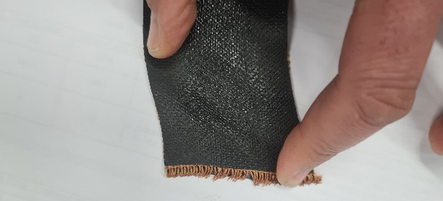
FEM benadering
Conclusies
Verhoogde interne spanningen
Fluctuaties in klemkracht
Discussie
Orthotrope materiaaleigenschappen

Slide 35
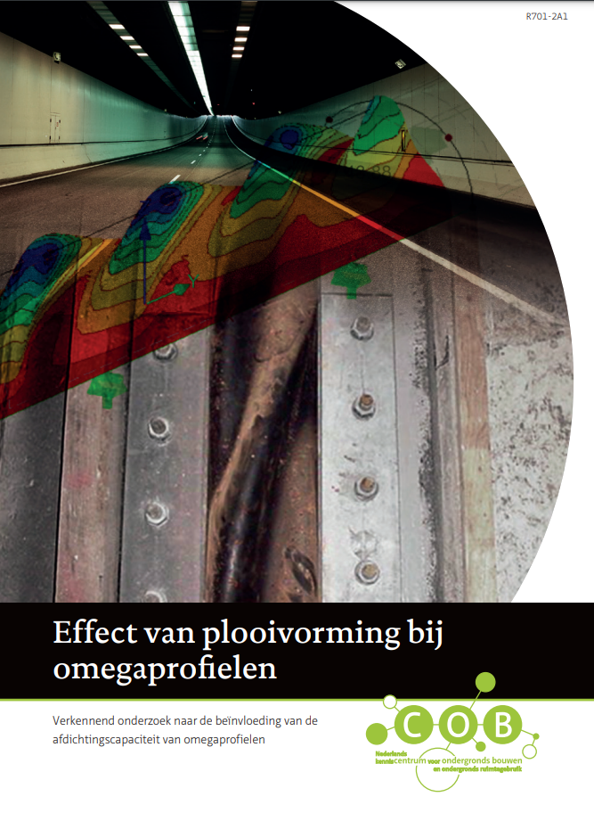
www.cob.nl/document/effect-van-plooivorming-bij-omegaprofielen
Notes:
Overall conclusie:

Slide 36
Conclusies
Plooivorming komt door relatieve verplaatsing tussen twee tunnelelementen.
Het vervormingsgedrag van een omega is goed te modelleren middels een FEM.
Het spanningsgedrag is niet met voldoende zekerheid te kwantificeren.
Hoe verder?
Praktijkmetingen voor verdere modelvalidatie ➔ Proefopstelling Zinkvoegen.
Effect van vervuiling onderzoeken.
Status klemsysteem onderzoeken.

Slide 37
Aanpak werkgroep Proefopstelling Zinkvoegen
Doelstelling: kennis ontwikkelen over:
  1. Degradatiemechanismen
    Afname steeldoorsnede van de bouten in relatie tot de klemkracht
    Beproeven van “oude” Omega profielen
  2. Plooivorming van Omega-profielen
    Validatie FEM modellen
    Bezwijkgedrag bij grotere deformaties (dwars en langs)
  3. Interacties tussen degradatie en deformatie in zinkvoegen
Notes:
Onderzoek met proefopstellingen naar gedrag en betrouwbaarheid van zinkvoegen De focus van dit onderzoek ligt op het begrijpen en voorkomen van degradatie van Omega-klemsystemen, van plooivorming van Omega-profielen, en op interacties tussen degradatie en deformatie in zinkvoegen. Voor het uitvoeren van de experimenten wordt gebruik gemaakt van bestaande 1:1 proefopstellingen van zinkvoegen en van bestaande proefopstellingen van (onderdelen van) zinkvoegen op prototypeschaal of met beperkte schaling. De proefopstellingen bevatten Omega-afdichtingen en worden afhankelijk van het specifieke onderzoek uitgerust met sensoren en meetinstrumenten, o.a. voor het monitoren van corrosie, rek, verplaatsing en/of omgevingsparameters. Afhankelijk van het onderzoek kunnen testen worden uitgevoerd met gecoate en ongecoate zinkvoegen. Verder is er de mogelijkheid om Omega-profielen in een multidimensionaal druk- en schuiftestframe te plaatsen, waardoor met gecombineerde belasting (druk + schuif) realistische voegspanningen en cyclische belastingpatronen kunnen worden nagebootst. In deze opzet is er ook de optie om Omega-profielen (met hoek) te vervormen en onder waterdruk te zetten.

Slide 38
Aanpak werkgroep Proefopstelling Zinkvoegen
Planning:
 | Deliverables | Geplande opleverdatum
1 | Functionele omschrijving testopstelling | 1-6-2026
2 | VO/DO/UO Ontwerp testopstelling(en) | 1-10-2026
3 | Aanbesteding bouw en begeleiding bouwproces | 1-11-2026
4 | FAT, SAT, schrijven manuals + CE markering + trainingen | 1-4-2027
5 | Uitvoeren testen | 1-6-2027
Notes:
Onderzoek met proefopstellingen naar gedrag en betrouwbaarheid van zinkvoegen De focus van dit onderzoek ligt op het begrijpen en voorkomen van degradatie van Omega-klemsystemen, van plooivorming van Omega-profielen, en op interacties tussen degradatie en deformatie in zinkvoegen. Voor het uitvoeren van de experimenten wordt gebruik gemaakt van bestaande 1:1 proefopstellingen van zinkvoegen en van bestaande proefopstellingen van (onderdelen van) zinkvoegen op prototypeschaal of met beperkte schaling. De proefopstellingen bevatten Omega-afdichtingen en worden afhankelijk van het specifieke onderzoek uitgerust met sensoren en meetinstrumenten, o.a. voor het monitoren van corrosie, rek, verplaatsing en/of omgevingsparameters. Afhankelijk van het onderzoek kunnen testen worden uitgevoerd met gecoate en ongecoate zinkvoegen. Verder is er de mogelijkheid om Omega-profielen in een multidimensionaal druk- en schuiftestframe te plaatsen, waardoor met gecombineerde belasting (druk + schuif) realistische voegspanningen en cyclische belastingpatronen kunnen worden nagebootst. In deze opzet is er ook de optie om Omega-profielen (met hoek) te vervormen en onder waterdruk te zetten.

Slide 39
Aanpak werkgroep Proefopstelling Zinkvoegen
Deelnemers:
Bosma, Carlos
Broere, Wout
Faassen, Luuk
van der Horst, Stephan
de Jong, Arne
Mortier, Hans
Pierce, Ian
van Stee, Joel
Teeuwen, Stefan
Wei Hu, Tje
de Wit, Hans
Ghaderiaram, Ali
Notes:
Onderzoek met proefopstellingen naar gedrag en betrouwbaarheid van zinkvoegen De focus van dit onderzoek ligt op het begrijpen en voorkomen van degradatie van Omega-klemsystemen, van plooivorming van Omega-profielen, en op interacties tussen degradatie en deformatie in zinkvoegen. Voor het uitvoeren van de experimenten wordt gebruik gemaakt van bestaande 1:1 proefopstellingen van zinkvoegen en van bestaande proefopstellingen van (onderdelen van) zinkvoegen op prototypeschaal of met beperkte schaling. De proefopstellingen bevatten Omega-afdichtingen en worden afhankelijk van het specifieke onderzoek uitgerust met sensoren en meetinstrumenten, o.a. voor het monitoren van corrosie, rek, verplaatsing en/of omgevingsparameters. Afhankelijk van het onderzoek kunnen testen worden uitgevoerd met gecoate en ongecoate zinkvoegen. Verder is er de mogelijkheid om Omega-profielen in een multidimensionaal druk- en schuiftestframe te plaatsen, waardoor met gecombineerde belasting (druk + schuif) realistische voegspanningen en cyclische belastingpatronen kunnen worden nagebootst. In deze opzet is er ook de optie om Omega-profielen (met hoek) te vervormen en onder waterdruk te zetten.

Slide 40
Aanpak werkgroep Proefopstelling Zinkvoegen
Wat willen we simuleren met de proefopstelling?
Gecombineerde en extreme voegopeningen in alle richtingen onder druk
  Wanneer ontstaan er plooien
  Wanneer begint de Omega te falen
  Wat gebeurt er bij langdurige en cyclische belastingen
Welke faalmechanismen zouden kunnen optreden?
  Lekken tussen klemstrip en rubber
  Lostrekken van de Omega vanonder de klemstrip
  Scheuren van de ‘inlay’
  Falen van het rubber
Notes:
Onderzoek met proefopstellingen naar gedrag en betrouwbaarheid van zinkvoegen De focus van dit onderzoek ligt op het begrijpen en voorkomen van degradatie van Omega-klemsystemen, van plooivorming van Omega-profielen, en op interacties tussen degradatie en deformatie in zinkvoegen. Voor het uitvoeren van de experimenten wordt gebruik gemaakt van bestaande 1:1 proefopstellingen van zinkvoegen en van bestaande proefopstellingen van (onderdelen van) zinkvoegen op prototypeschaal of met beperkte schaling. De proefopstellingen bevatten Omega-afdichtingen en worden afhankelijk van het specifieke onderzoek uitgerust met sensoren en meetinstrumenten, o.a. voor het monitoren van corrosie, rek, verplaatsing en/of omgevingsparameters. Afhankelijk van het onderzoek kunnen testen worden uitgevoerd met gecoate en ongecoate zinkvoegen. Verder is er de mogelijkheid om Omega-profielen in een multidimensionaal druk- en schuiftestframe te plaatsen, waardoor met gecombineerde belasting (druk + schuif) realistische voegspanningen en cyclische belastingpatronen kunnen worden nagebootst. In deze opzet is er ook de optie om Omega-profielen (met hoek) te vervormen en onder waterdruk te zetten.

Slide 41
Aanpak werkgroep Proefopstelling Zinkvoegen
Hoe gaat de proefopstelling eruit zien?
Eisen en wensen
  Hoek (eis, 2x 135 graden of/en wens, 1x 270 graden)
  Verschillende afmetingen omegaprofiel (eis)
  Waterdruk (eis) tot ca. 8 bar (8 / 2,5 = 3,2 bar => 32 meter waterkolom)
  Deformatie vooraf instelbaar, minimaal 4 vrijheidsgraden (eis)
  Instellen en monitoring van de klemkracht klemstrip (eis, ook voor degradatie simulatie)
  Diverse (geeikte) sensoren en camera's nodig (eis)
  Deformatie dynamisch instelbaar wanneer onder druk (wens, maakt cyclische belasting simulatie ook mogelijk)
  Alleen omega (eis)
  Combinatie Gina en omega (wens, complexer frame met hoge voorspanning nodig)
Welke uitdagingen zijn er?
  Planning
  Modulaire opbouw
  Verkrijgen proefstukken
Notes:
Onderzoek met proefopstellingen naar gedrag en betrouwbaarheid van zinkvoegen De focus van dit onderzoek ligt op het begrijpen en voorkomen van degradatie van Omega-klemsystemen, van plooivorming van Omega-profielen, en op interacties tussen degradatie en deformatie in zinkvoegen. Voor het uitvoeren van de experimenten wordt gebruik gemaakt van bestaande 1:1 proefopstellingen van zinkvoegen en van bestaande proefopstellingen van (onderdelen van) zinkvoegen op prototypeschaal of met beperkte schaling. De proefopstellingen bevatten Omega-afdichtingen en worden afhankelijk van het specifieke onderzoek uitgerust met sensoren en meetinstrumenten, o.a. voor het monitoren van corrosie, rek, verplaatsing en/of omgevingsparameters. Afhankelijk van het onderzoek kunnen testen worden uitgevoerd met gecoate en ongecoate zinkvoegen. Verder is er de mogelijkheid om Omega-profielen in een multidimensionaal druk- en schuiftestframe te plaatsen, waardoor met gecombineerde belasting (druk + schuif) realistische voegspanningen en cyclische belastingpatronen kunnen worden nagebootst. In deze opzet is er ook de optie om Omega-profielen (met hoek) te vervormen en onder waterdruk te zetten.

Slide 42
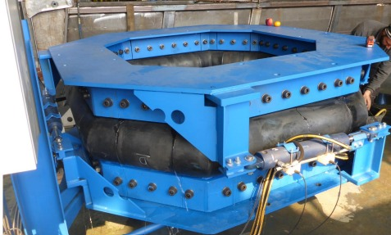
Aanpak werkgroep Proefopstelling Zinkvoegen
Voorbeeld testframe voor Omega met hoeken en onder druk

